Slide 1
일본 간사이
- 딸기 파르페
일본 간사이에 있는 정해진 시간 동안 먹을 수 있는 딸기 파르페
딸기 두팩을 썼다네요,,, 🍓🍓🍓🍓🍓🍓🍓
@딸기 덕후들 소환

Slide 2
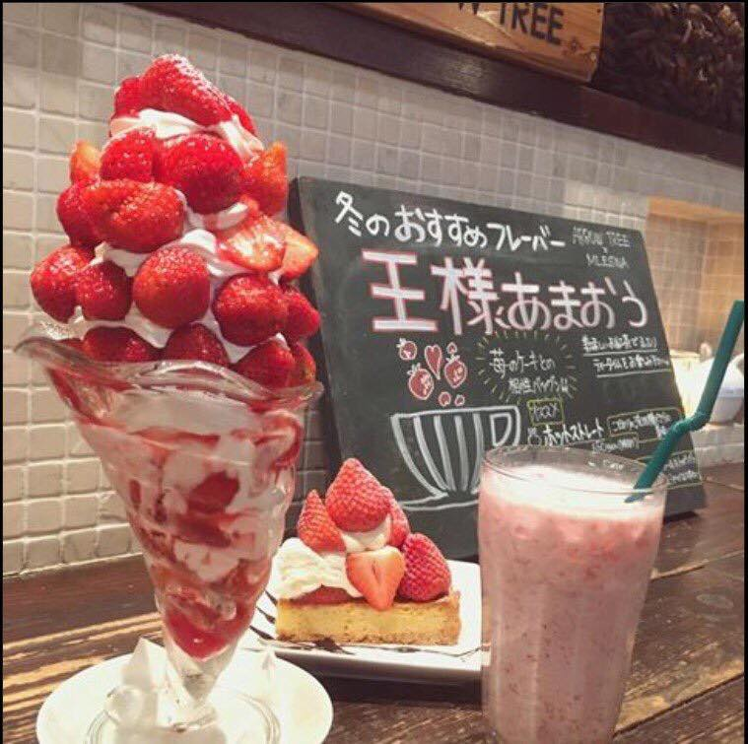

Slide 3
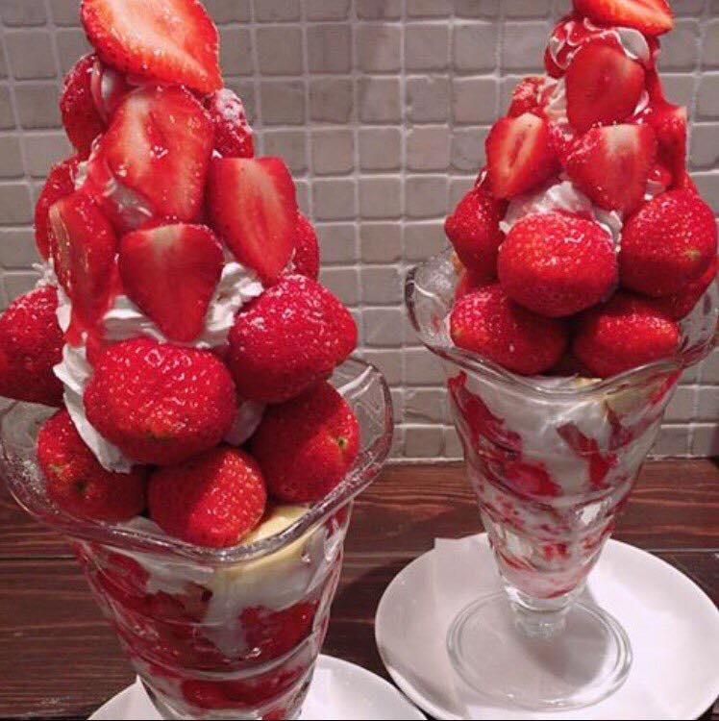

Slide 4
